Slide 1
Государственное казенное общеобразовательное учреждение Ленинградской области
«Сланцевская школа-интернат, реализующая адаптированные
образовательные программы»
(ГКОУ ЛО «Сланцевская школа-интернат»)
Итоги развития детского коллектива
в 2016 -2017 учебном году
4 класс
Подготовила:
Талькина С.Е. -воспитатель
Школа после уроков –мир
творчества, раскрытие своего «Я»

Slide 2
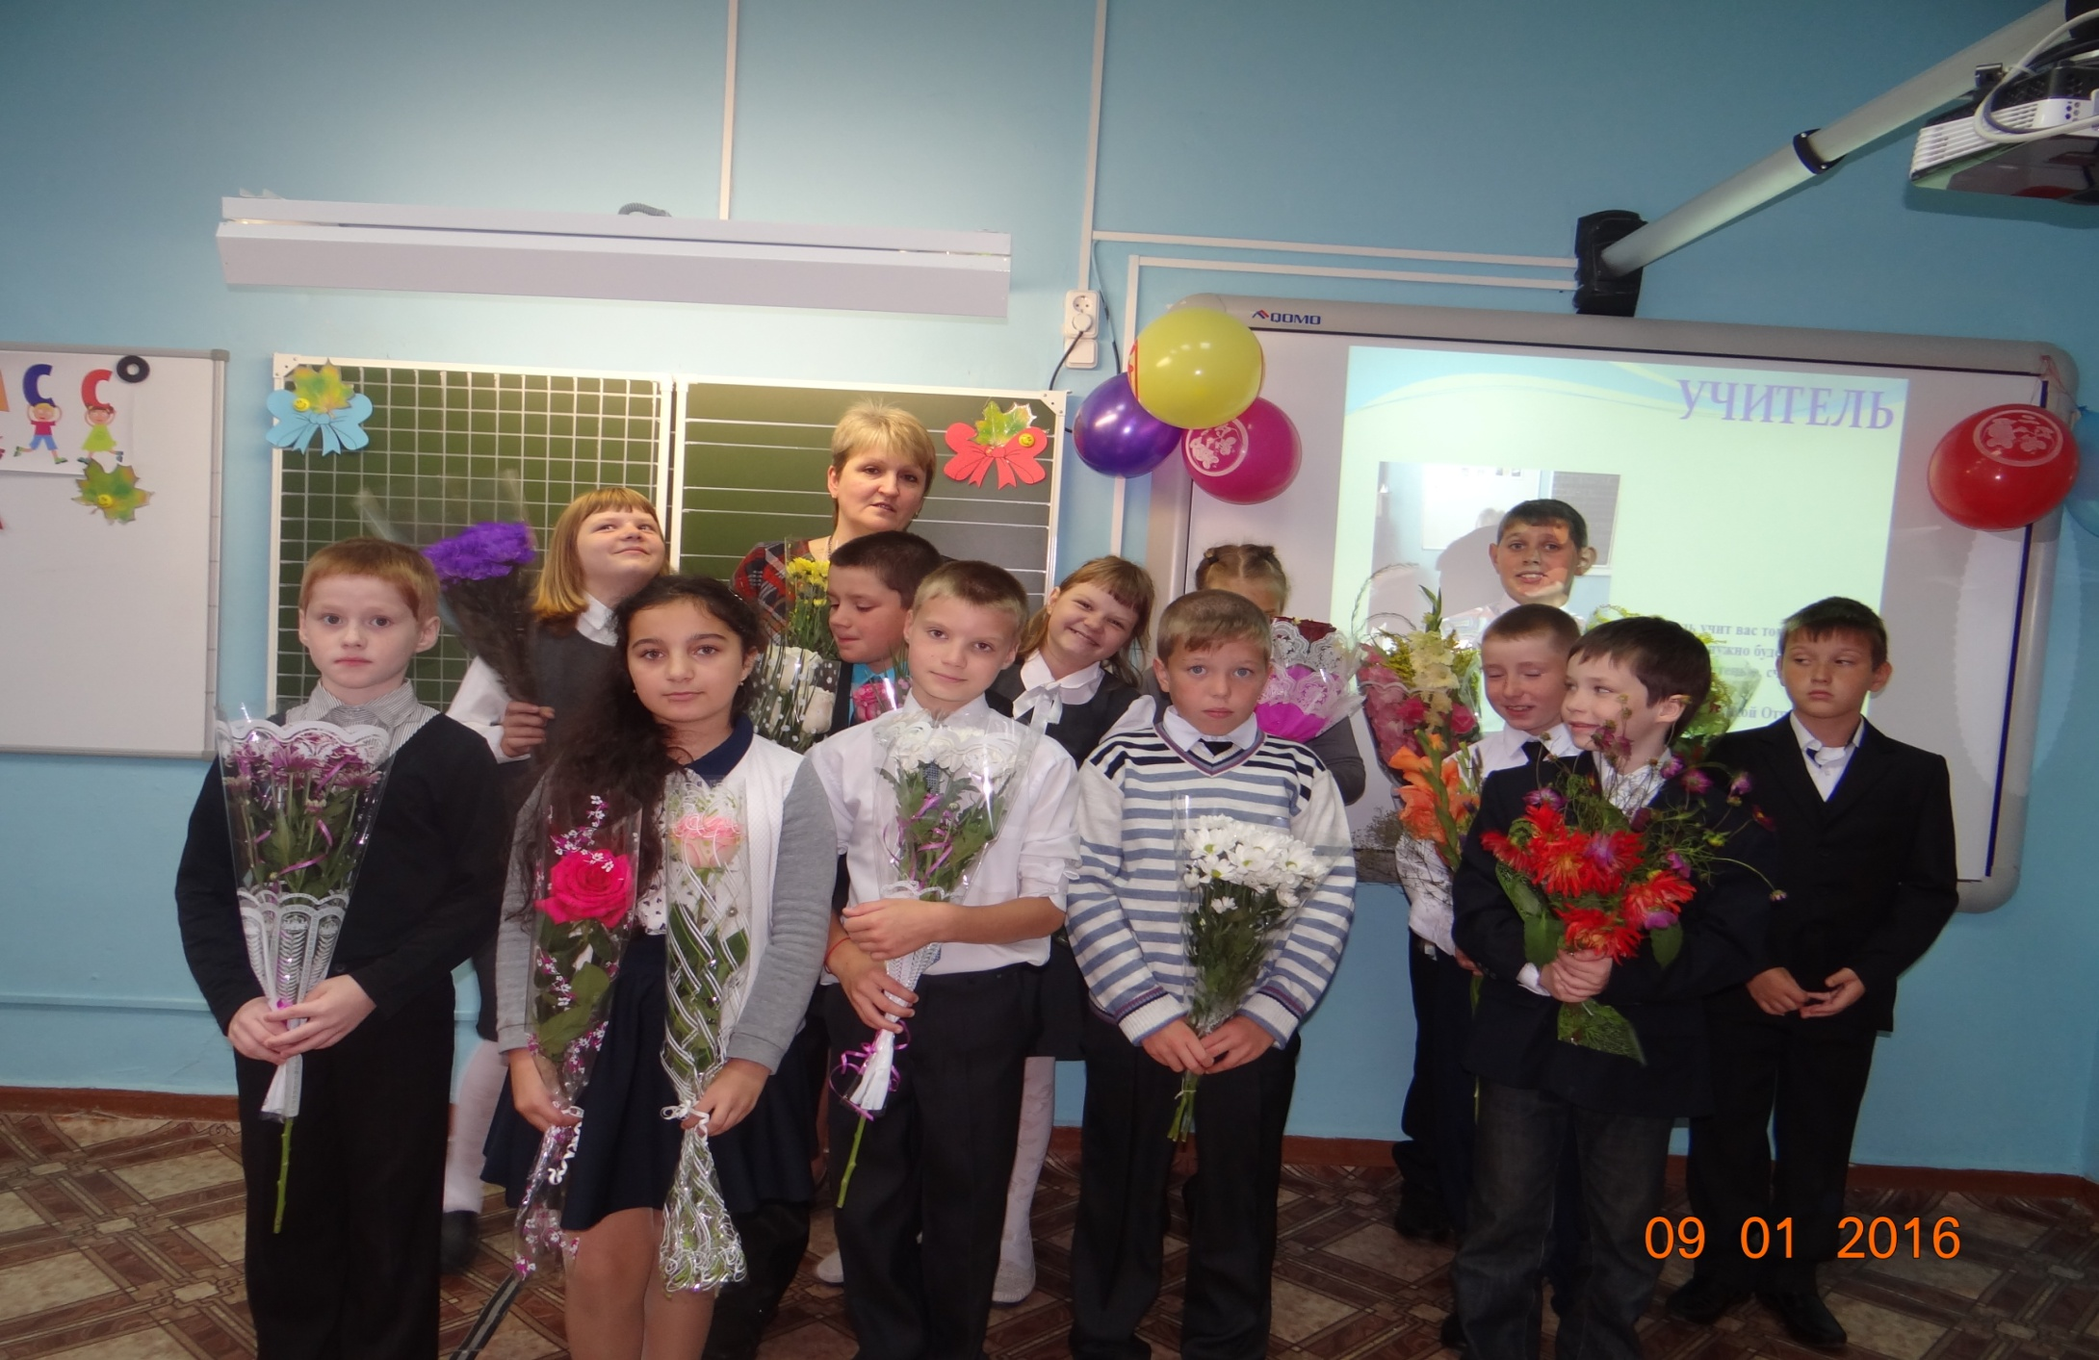

Slide 3
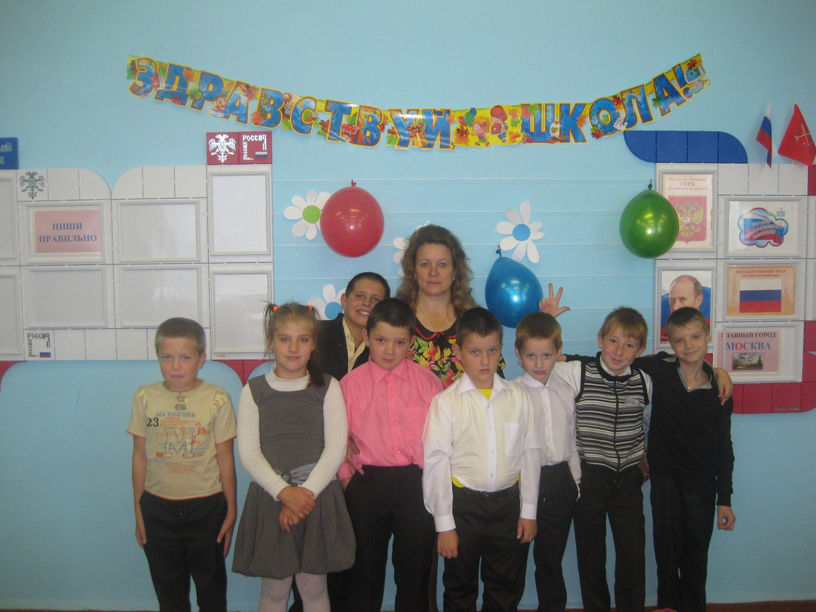

Slide 4
ПРОГРАММА КЛАССА
«ЛЕСТНИЦА УСПЕХА»
Цель: развитие личности обучающихся с ОВЗ через систему воспитательных мероприятий, разнообразных видов деятельности на основе современных методик и технологий.

Slide 5
Задачи:
Формирование заинтересованного отношения к собственному здоровью путем соблюдения правил здорового образа жизни.
Формирование представлений об основах экологической культуры на примере экологически сообразного поведения в быту и природе, безопасного для человека и окружающей среды.
Формирование элементарных представлений о себе, ближайшем окружении, своей Родине, ее людях;
Формирование ценностного отношения к прекрасному;
Формирование представлений об эстетических идеалах и ценностях;
Формирование самостоятельности, расширение возможностей для развития художественно-эстетических умений и навыков.
Развитие интереса к занятиям художественным творчеством.
Воспитание трудолюбия, способности к преодолению трудностей, целеустремлённости и настойчивости в достижении результата.
Коррекция эмоционально - волевой сферы и умение общаться и сотрудничать.

Slide 6
М Е С Я Ц | Направление воспитательной работы
 | Общекультурное | Спортивно-оздоровитель-ное | Обще интеллекту-альное | Духовно – нравственное | Социальное
С Е Н Т Я Б Р Ь | Коллаж «Красота родного края» Виртуальное путешествие «Природа Лен. области» | Практикум «Здоровье своё и других береги» Игра –диалог «Как нам не болеть»? | Рисование Золотые краски осени» Коллаж «Кораблик детства» | Конкурс рисунков «Я рисую этот мир» Конкурсный рассказ «Как я помог семье» | Экскурсия в городскую библиотеку Викторина с ИКТ «Что такое доброта и дружба»
О К Т Я Б Р Ь | Праздник «Мой добрый учитель» Фоторепортаж «Мой любимый уголок на Земле» | Презентация «О наших привычках» Викторина «Страна Витаминка» | Лепка «Веселые встречи» КТД «Осенины» Конкурс творчества «Мы вместе, мы –рядом» | Концерт к Дню пожилого человека «Вам, ветераны» Акция «Доброе дело и кошке приятно» | Виртуальное путешествие «В мире профессий» Круглый стол «Как справиться с ленью»

Slide 7
М Е С Я Ц | Направление воспитательной работы
 | Общекультурное | Спортивно-оздорови- тельное | Обще интеллек- туальное | Духовно – нравственное | Социальное
Н О Я Б Р Ь | КТД «Осенины» Интерактивное путешествие «Город Сланцы» Кинозал «Сережа» –х/ф | Практикум «Правила личной гигиены» Игра «Со спортом дружить –здоровым быть» | Творческая мастерская «В мире чудес» Конкурс творчества «Родные, милые глаза» | Игра с ИКТ «Познай себя» Конкурс рисунков «Мамы всякие важны» | Видео-путешествие «В страну знаний» Экологическая игра «Самый сильный»
Д Е К А Б Р Ь | Экскурсия «Залы нашего музея» Виртуальное путешествие «Санкт – Петербург» Операция «Мойдодыр» | Викторина «Здоровая пища» Эстафеты «Бегом за здоровьем» Коллаж «Мы любим спорт» | Коллаж «Зимние забавы» Конструиро-вание «Ёлочка – зелёная иголочка» | Презентация «Мои детские права» Диалоги о подвигах «Мы о них помним» Викторина «Что я знаю о себе» | Интерактивная игра «Самая необычная профессия» КТД «У зимних ворот –игровой хоровод»

Slide 8
М Е С Я Ц | Направление воспитательной работы
 | Общекультурное | Спортивно оздоровитель-ное | Обще интеллек- туальное | Духовно – нравственное | Социальное
Я Н В А Р Ь | Новогодний огонек Презентация «Улицы родного города» Экскурсия в ЦИТ | Викторина «Здоровое питание» Эстафеты «Спорт и мы» Круглый стол «Вред здоровью» | Конкурс стихов «Русское слово» Рисование «Орнаменты национальных костюмов» Коллаж «Вот и зима» | Игра с ИКТ «Дружба – это не работа» Практикум «Добрые поступки» | Экскурс в библиотеку «Как раки зимуют» Презентация «Труд кормит, а лень…» Рисование Библиотека
Ф Е В Р А Л Ь | Практикум «Что значит быть красивой» Интерактивное путешествие «Россия –Родина моя» | Советы Доктора Айболита Практикум «Помоги себе сам» Конкурс «Самый аккуратный» | Аппликация «Цветок, которого нет» Конкурс творчества «На катке» Открытка «Для папы» | Презентация «Я и моё настроение» Круглый стол «Что значит быть честным» Презентация 23 февраля-д/з | Устный журнал «Как создавали книжки» Викторина «Знаешь ли ты свой город»

Slide 9
М Е С Я Ц | Направление воспитательной работы
 | Общекультурное | Спортивно оздоровитель-ное | Обще интеллек- туальное | Духовно – нравственное | Социальное
М А Р Т | Презентация «Леса Лен. обл.» Кинозал «Братья наши меньшие» Виртуальное путешествие «Достопримечательности города» | Ролевая игра «В столовой» Спортивная игра «Быстрые, ловкие» Беседа – диалог «Это важно» | Конкурс творчества «Весенние мотивы» Рисование «Под звуки музыки» Конкурс творчества «Прилет птиц» | Фестиваль «Талант, раскройся» Презентация «Поговорим о нас» Кинозал «Мачеха» | Праздник «Вам, женщины» Экскурс в библиотеку «Заботливые мамы» Подарок маме
А П Р Е Л Ь | Познавательная игра «Прогулка по улицам города» Экскурсия «В труде и заботах» Презентация «Животный мир области» | Викторина «Здоровье в моих руках» Практикум «Красивая походка» Конкурс рисунков «Я – здоровый ребенок» | Аппликация «Подснежник» Коллаж «Космонавты» Конкурс творчества «Самый лучший день» | Презентация «А как бы поступил ты?» Разговор «Наши неудачи» Викторина «Знатоки П | Игра с ИКТ «Знатоки природы» Викторина «Профессии разные…» Конкурс рисунков «Красота родного края»

Slide 10
М Е С Я Ц | Направление воспитательной работы
 | Общекультурное | Спортивно оздоровитель-ное | Обще интеллектуаль-ное | Духовно – нравственное | Социальное
М А Й | Устный журнал «Красная книга Ленинградской области» Викторина «Что мы можем рассказать о нашем городе» Конкурс рисунков «Любимый уголок « Подведение итогов по направлению воспитательной работы | Спортивные игры, соревнования «В мире спорта» Интерактив-ная игра «Мы выбираем здоровый образ жизни» Инструктажи Подведение итогов по направлению воспитатель-ной работы | Конкурс творчества «День Победы» Рисование «Салют, Победа!» Акция «Поздравляем ветеранов» Конкурс творчества «Лето звонкое –громче пой» Подведение итогов по направлению воспитатель-ной работы | Викторина «Сказка –ложь, да в ней намек» (по праву) Круглый стол «Вот почти я пятиклассник Трудовой десант «Мы порядок в школе любим» Подведение итогов по направлению воспитательной работы | Вахта памяти Презентация «Что для тебя важнее всего» Экскурс в библиотеку «Мир наполнен до края твоей добротой» Праздник «Радуга желаний» Подведение итогов по направлению воспитатель-ной работы

Slide 11
Характеристика класса (в динамике)
2015 – 2016 учебный год |  | 2016 – 2017 учебный год | ИТОГ
Общее количество детей: 10 человек из них: мальчиков - 8 девочек - 2 |  | Общее количество детей: 12 человек из них: мальчиков - 8 девочек - 4 | +2 чел
Группы здоровья, состоящие на учете: |  | Группы здоровья, состоящие на учете:
Опекаемые - 2 человека |  | Опекаемые - 2 человека | нет изменений
Инвалиды - 4 человека |  | Инвалиды - 6 человек | + 2 чел
Социальный статус семей
Многодетные - 6 семей |  | Многодетные - 7 семей | + 1 семья
Неполные - 2семьи |  | Неполные - 2 семьи | нет изменений
Малообеспеченные семьи - нет |  | Малообеспеченные семьи - нет | нет изменений
Семьи социального риска - нет |  | Семьи социального риска - 1 | + 1 семья
Неблагополучные семьи - нет |  | Неблагополучные семьи - 1 | + 1 семья
Семьи, состоящие на учете - нет |  | Семьи, состоящие на учете - 1 | + 1 семья
Состоящие на учете в ОМВД ПДН - 1 |  | Состоящие на учете в ОМВД ПДН -1 | нет изменений
Состоящие на учете в ОУ - нет |  | Состоящие на учете в ОУ - 1 | + 1 семья

Slide 12
Направление | Формы работы | Используемые технологии
Общекультурное | Фоторепортажи Виртуальные путешествия Устный журнал Праздники Викторины Коллажи Акции Рисование Экскурсия | Воспитывающая Познавательная Художественно – творческая ИКТ
Спортивно -оздоровительное | Практикумы Диалоги Презентации Викторины Игры Эстафеты Коллажи Конкурсы Встречи с мед. работниками | Здоровьесберегающая Воспитывающая Игровая ИКТ Интерактивная Досугово -развлекательная

Slide 13
Направление | Формы работы | Используемые технологии
Общеинтеллектуальное | Рисование Коллажи Лепка КТД Конкурсы Конструирование Аппликация Акции | Игровая Воспитывающая Художественно – творческая Познавательная
Духовно - нравственное | Игры Конкурсы Презентации Диалоги Викторины Концерты Акции Фестивали | Воспитывающая Художественное творчество Познавательная

Slide 14
Направление | Формы работы | Используемые технологии
Социальное | Экскурсии Викторины Виртуальные путешествия Круглый стол Игры КТД Праздники Конкурсы Вахта памяти | Воспитывающие Трудовые Игровые Социальное творчество ИКТ Познавательная Коммуникативная

Slide 15
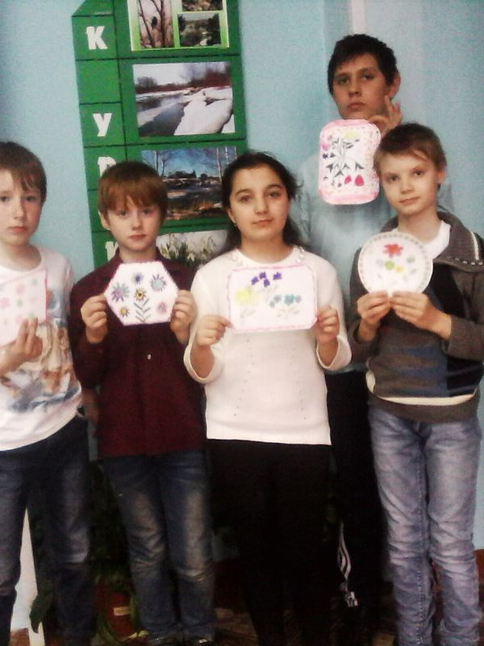
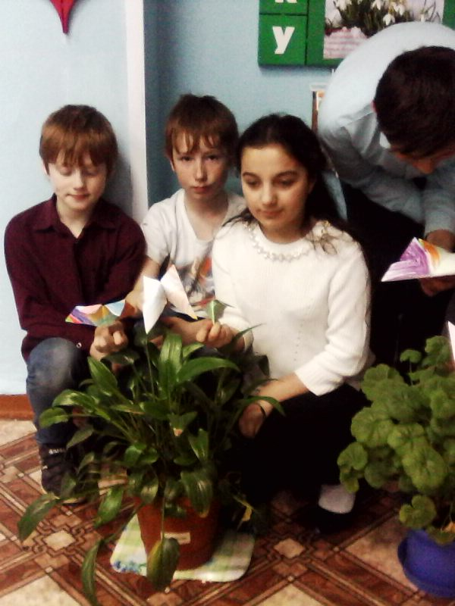
Общекультурное направление
Задачи: развитие творческих способностей; формирование навыков общения в процессе творческой деятельности
Создание коллажа
«Красота знакомых мест»

Slide 16
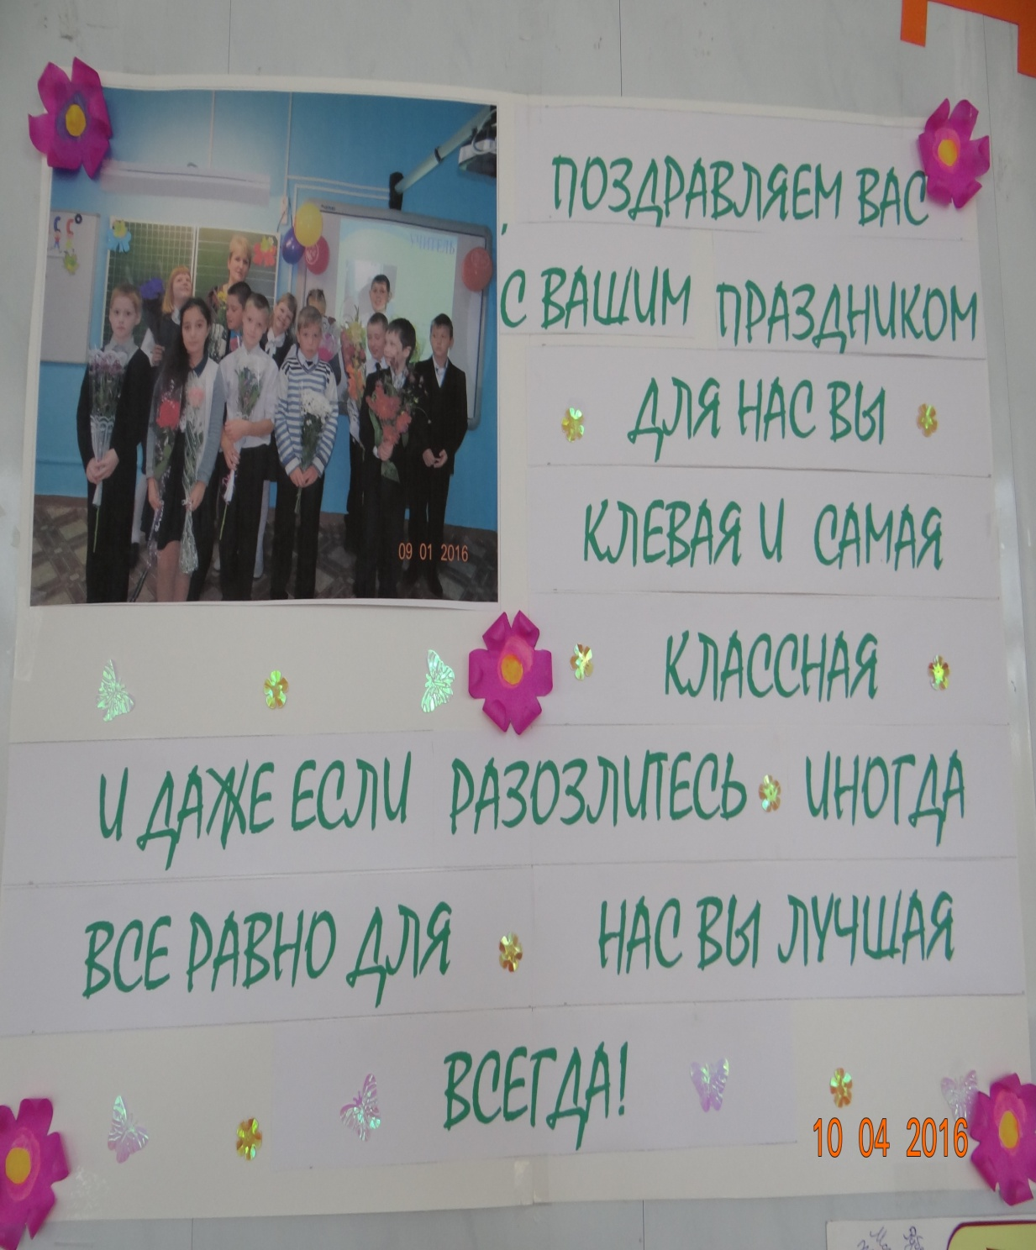
Общекультурное направление
Задачи: развитие творческих способностей; формирование навыков общения в процессе творческой деятельности
Поздравление классного руководителя
С Днем учителя

Slide 17
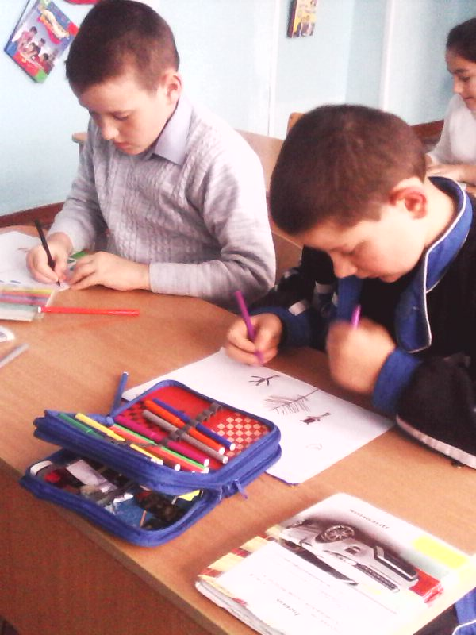
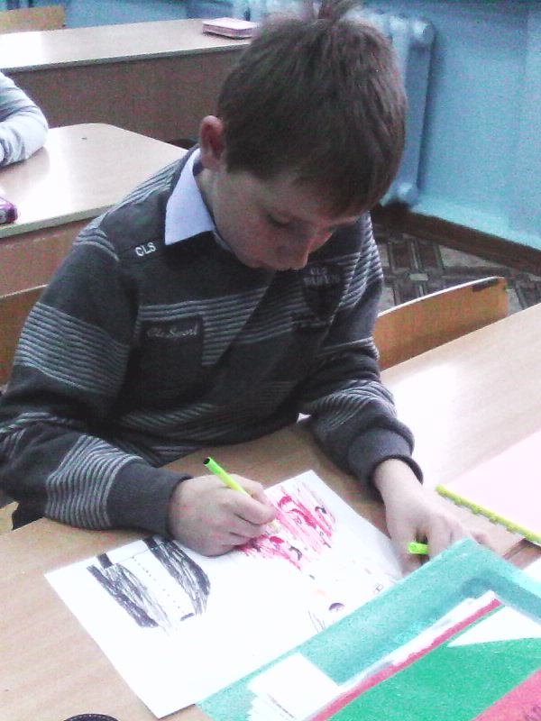
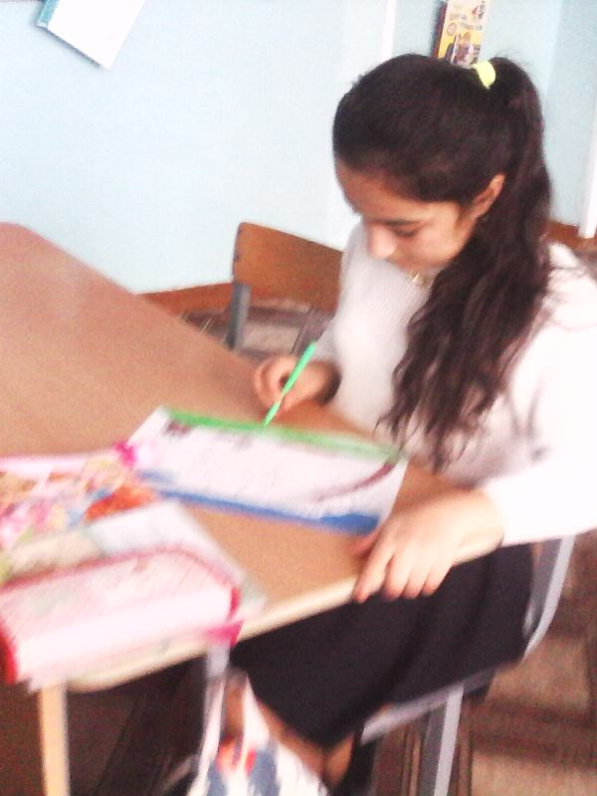
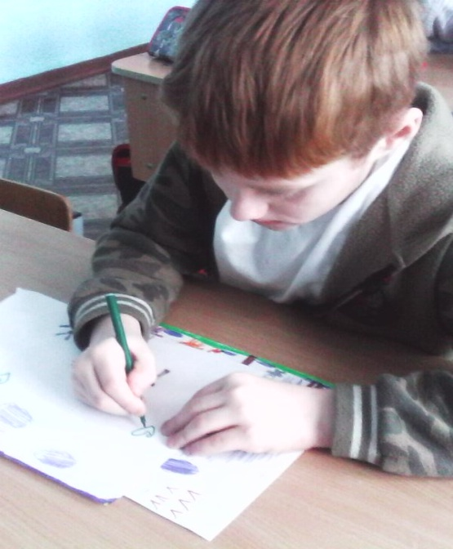
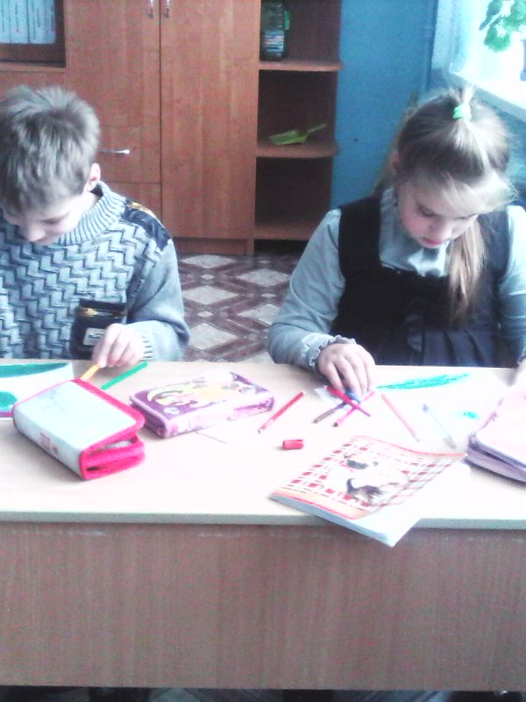
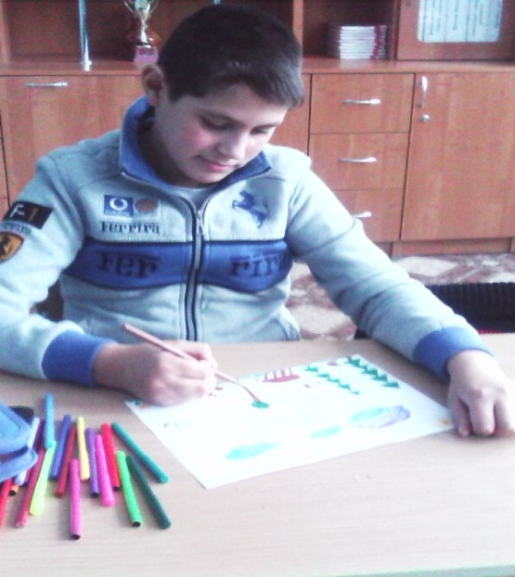
Общекультурное направление – развитие творческих способностей; формирование навыков общения в процессе творческой деятельности
Это мы готовимся к конкурсу рисунков «Осенины -2016»

Slide 18
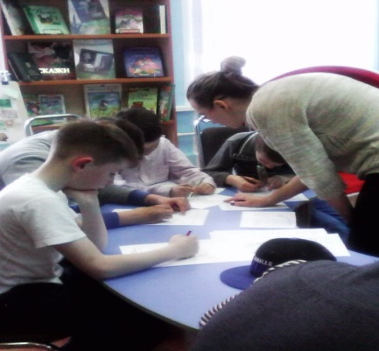
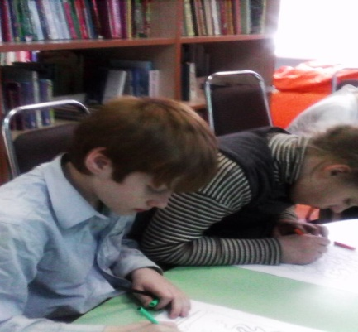
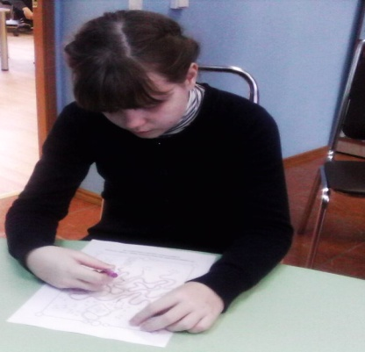
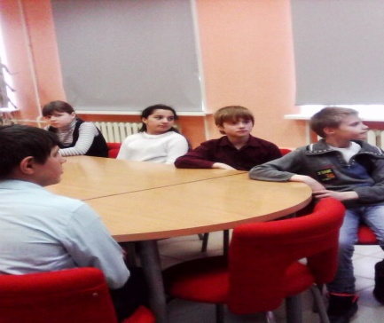
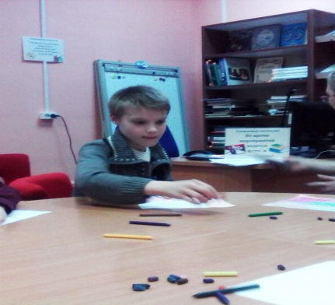
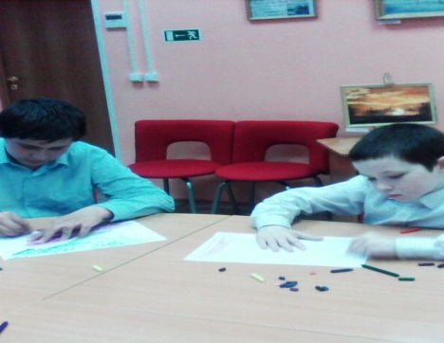
Социальное направление: развитие коммуникативных умений, нравственной культуры
Создание книжки малышки
Н.Носов «Клякса»

Slide 19
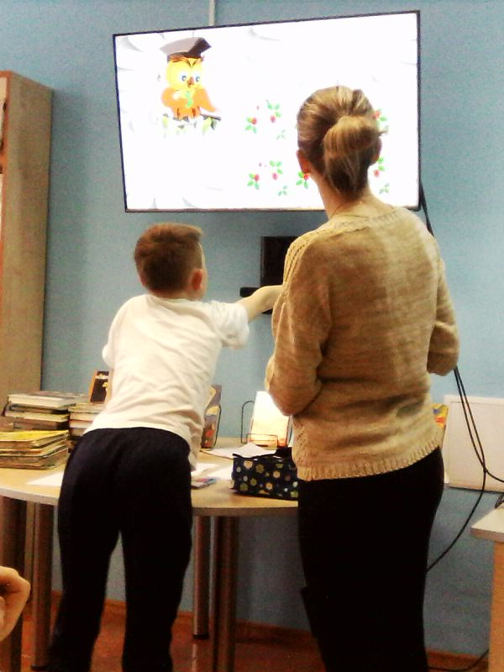
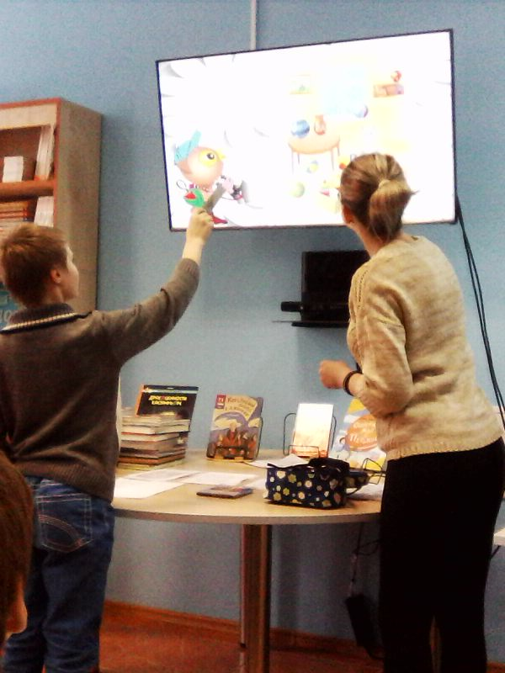
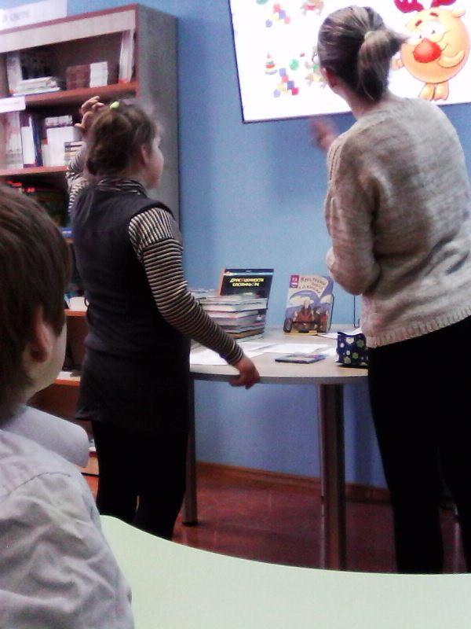
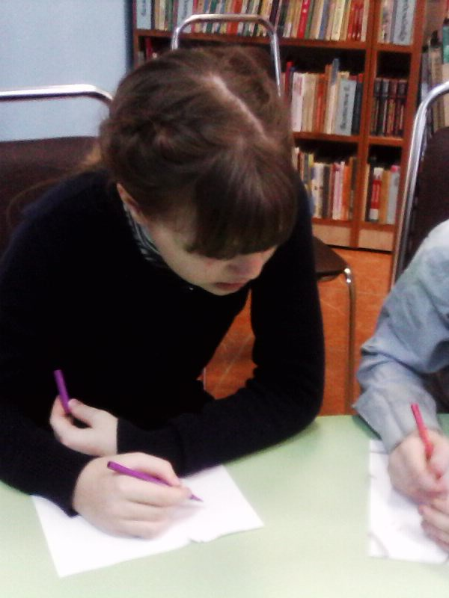
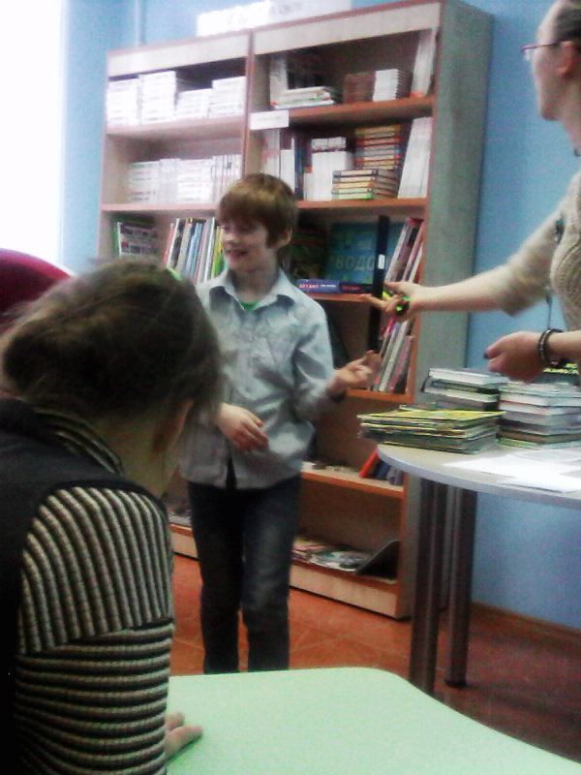
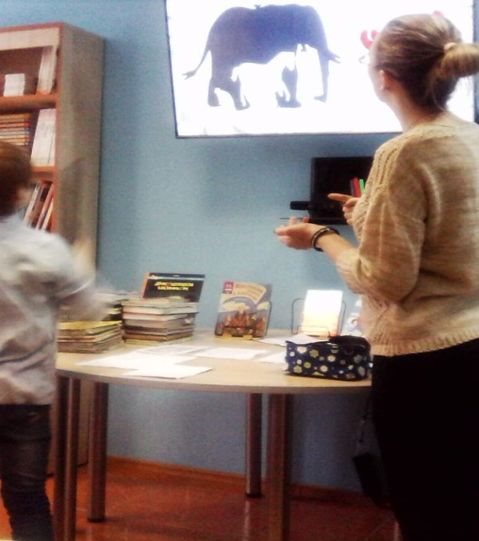
Социальное направление:формирование нравственной культуры
ВИКТОРИНА «В МИРЕ СКАЗОК И ПРИКЛЮЧЕНИЙ»
КРУЖОК В ГОРОДСКОЙ БИБЛИОТЕКЕ

Slide 20
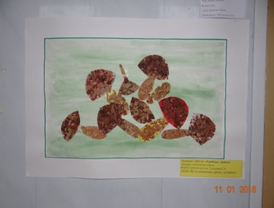
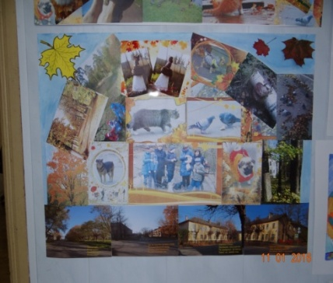
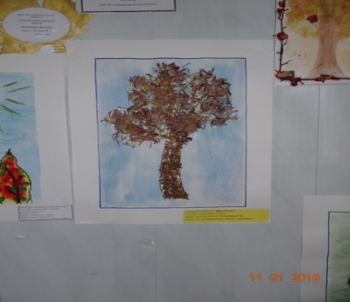
Общекультурное направление:
развитие творческих способностей; эмоционально – волевой сферы
СОЗДАНИЕ КОЛЛАЖЕЙ «МОЙ ГОРОД», «ОСЕНИНЫ -2016

Slide 21
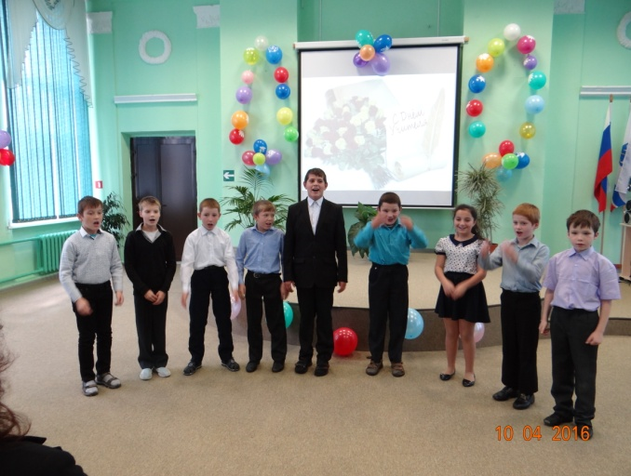
Общекультурное направление: развитие эмоциональной сферы; сплочение коллектива класса
ВЫСТУПЛЕНИЕ НА ПРАЗДНИКЕ
«МОЙ ДОБРЫЙ УЧИТЕЛЬ»

Slide 22
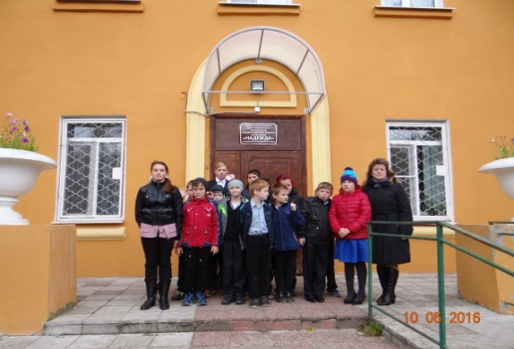
КОНЦЕРТ В ЦЕНТРЕ «Надежда» К ДНЮ ПОЖИЛОГО ЧЕЛОВЕКА
Социальное направление: формирование нравственной культуры;
воспитание любви и уважения к старшему поколению

Slide 23
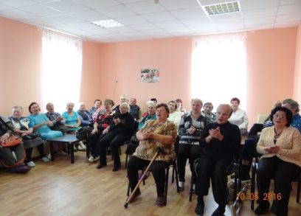
Социальное наравление: формирование нравственной культуры; воспитание любви и уважения к старшему поколению
С
СОВМЕСТНОЕ ИСПОЛНЕНИЕ ПЕСНИ «НАШ СОСЕД»
Центр для ветеранов «Надежда»

Slide 24
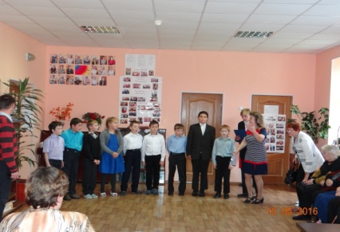
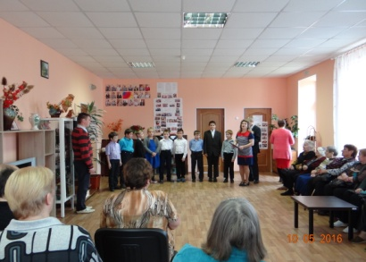
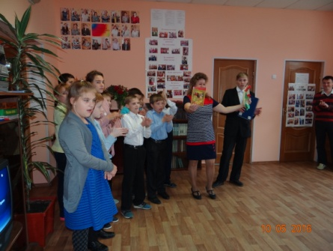
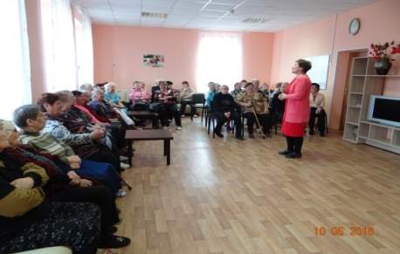
Социальное наравление: формирование нравственной культуры; воспитание любви и уважения к старшему поколению
ПОЗДРАВЛЕНИЯ
ОТ ДЕТЕЙ ВЕТЕРАНАМ
ЦЕНТР ДЛЯ ВЕТЕРАНОВ «НАДЕЖДА»

Slide 25
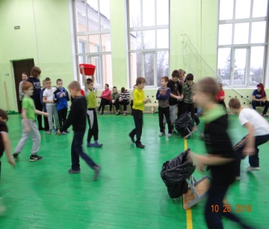
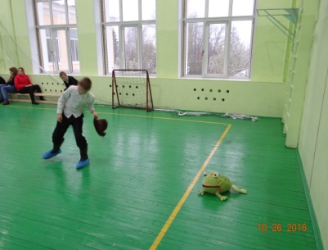
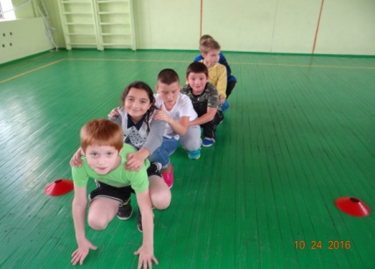
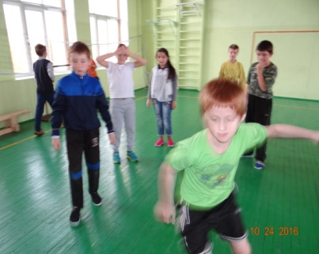
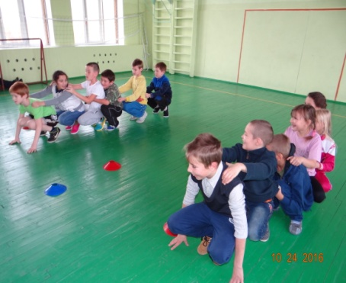
Спортивно –оздоровительное направление: сохранение и укрепление здоровья
СПОРТИВНЫЕ ИГРЫ ВСЕГДА ПРАЗДНИК!!!

Slide 26
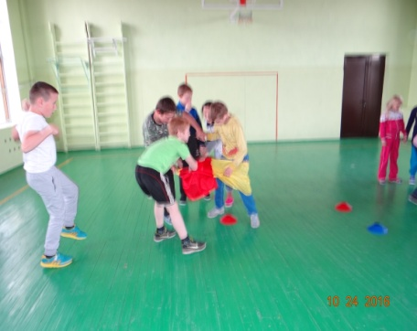
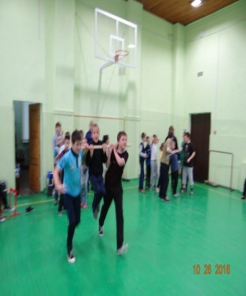
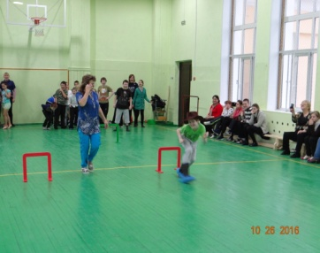
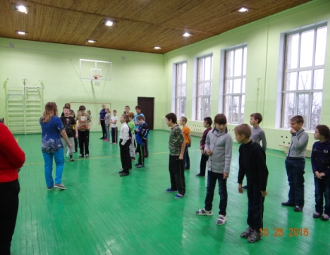
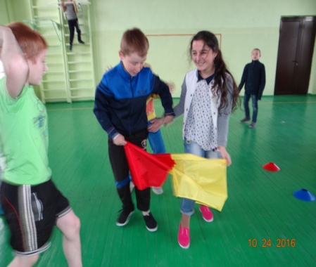
Спортивно –оздоровительное направление: сохранение и укрепление здоровья
ИГРА «ДЕНЬ ДОБРЫХ СЮРПРИЗОВ»

Slide 27
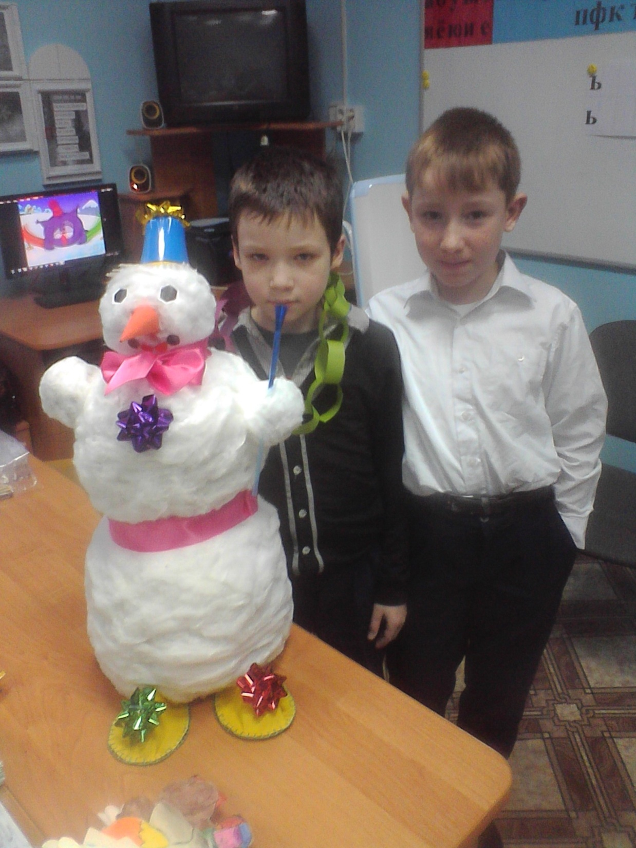
НОВОГОДНИЙ КОНКУРС «СНЕГОВИК – 2017»
Общекультурное направление: развитие творческих способностей

Slide 28
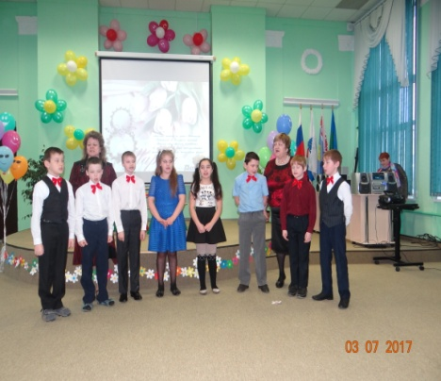
ВЫСТУПЛЕНИЕ НА КОНЦЕРТЕ К ДНЮ 8 МАРТА
Общекультурное направление: развитие индивидуальности, эмоциональной сферы; сплочение коллектива «взрослые и дети»

Slide 29
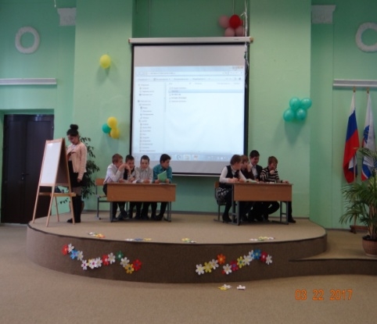
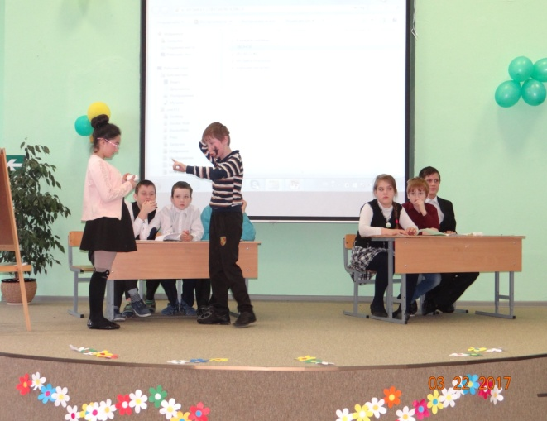
ИНСЦЕНИРОВКА ПРОИЗВЕДЕНИЯ Н.НОСОВА «КЛЯКСА»
Общекультурное направление: развитие индивидуальности, эмоциональной сферы; сплочение коллектива; формирование навыков общения в процессе выступления

Slide 30
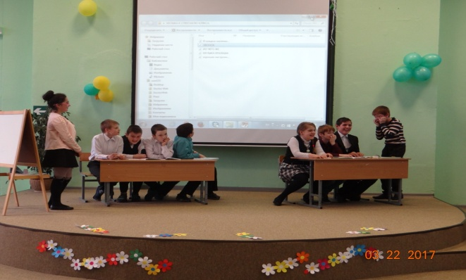
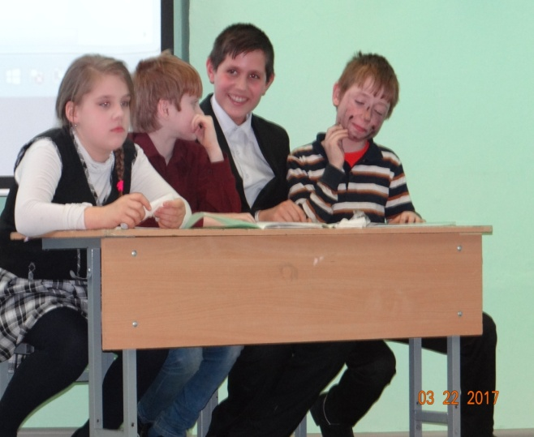
Общекультурное направление: развитие индивидуальности, эмоциональной сферы; сплочение коллектива; формирование навыков общения в процессе выступления
ИНСЦЕНИРОВКА ПРОИЗВЕДЕНИЯ
Н.НОСОВА «КЛЯКСА»

Slide 31
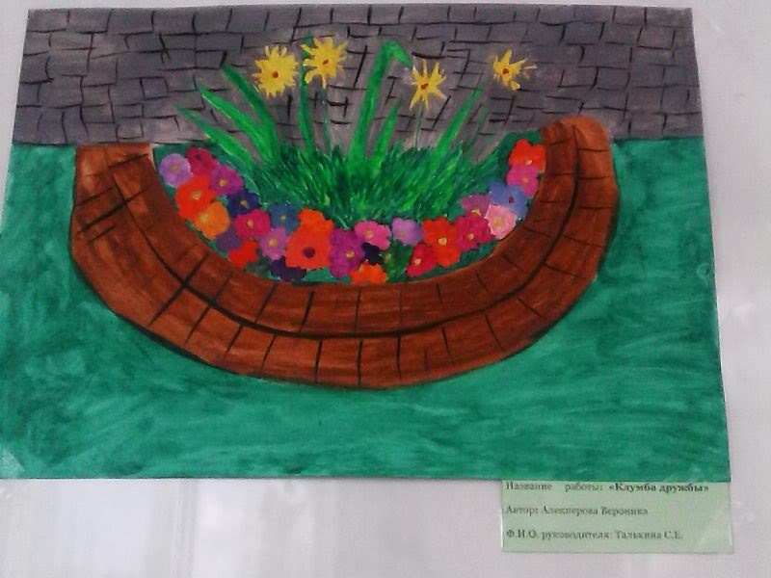
Общекультурное направление: развитие творческих способностей, эмоционально –волевой сферы в процессе выполнения работы
РАБОТА НАД ЭСКИЗОМ «КЛУМБА ДРУЖБЫ»

Slide 32
ОФОРМЛЕНИЕ КОЛЛАЖА К ДНЮ КОСМОНАВТИКИ
Общекультурное направление: развитие творчества, эмоциональной сферы, индивидуальности в процессе выполнения работы

Slide 33
Конкурс рисунков «К нам весна шагает»
Общекультурное направление: развитие творческих способностей, эмоционально – волевой сферы

Slide 34
АКЦИЯ К ДНЮ ПОБЕДЫ
«ПОДАРОК ВЕТЕРАНУ»
Духовно – нравственное направление: воспитание любви к старшему поколению; чувства гордости за свой народ; расширение знаний о войне

Slide 35
АКЦИЯ К ДНЮ ПОБЕДЫ «ПОДАРОК ВЕТЕРАНУ»
Духовно – нравственное направление: воспитание любви к старшему поколению; чувства гордости за свой народ; расширение знаний о войне

Slide 36
АКЦИЯ
«ВАХТА ПАМЯТИ»
Духовно – нравственное направление: воспитание любви к старшему поколению; чувства гордости за свой народ; расширение знаний о войне.

Slide 37
АКЦИЯ «ВАХТА ПАМЯТИ»
Духовно – нравственное направление: воспитание любви к старшему поколению; чувства гордости за свой народ; расширение знаний о войне.

Slide 38
Общекультурное направление: развитие эмоционально –волевой сферы; формирование сценической культуры общения; сплочение классного коллектива.
ВЫСТУПЛЕНИЕ НА ПРАЗДНИКЕ «ПОСЛЕДНИЙ ЗВОНОК»

Slide 39
Ц
Е
Н
Т
Р
К
А
Р
А
В
А
Й
ПРАЗДНИК ПРОЩАНИЯ С НАЧАЛЬНОЙ ШКОЛОЙ
«РАДУГА ЖЕЛАНИЙ»
Социальное направление: развитие эмоционально –волевой сферы; формирование культуры общения; сплочение классного коллектива.

Slide 40
Охват дополнительным образованием.
Сетевое взаимодействие

Slide 41
Кружки в школе
«Шашки»
«Поиграй- ка»
«Непоседы»
«Спортивные игры»
Играть
Рисовать
Петь
Танцевать
Бегать
Прыгать
И не скучать!
Посещали всем составом класса
Сетевое
взаимодействие
Городская библиотека –кружок «Журнальный столик»
Посещали всем составом класса
Социально –реабилитационный центр «Мечта»
посещали:
Данюк Саша
Катков Петя

Slide 42
Результаты участия в выставках, конкурсах, соревнованиях
Название мероприятия | Участники | Результат
Праздник «Учитель –профессия главная на Земле» | Весь состав класса | Исполнение песни -подарка
КТД «Осенины» Коллаж «Мой город» | Весь состав класса | Диплом за участие
Конкурс «Русское слово» | Весь состав класса | Грамота за 3 место

Slide 43
Название мероприятия | Участники | Результат
Акция «Спорт – альтернатива пагубным привычкам» | Алекперова Вероника | Сладкий приз
Концерт в центре «Мечта» «Для Вас, ветераны» | Весь состав класса | Участие в концертной программе
Конкурс стихов «Зимние стихи» | Растегаев М., Чуриков И. | Грамота за участие
Конкурс «Русская березка» | Весь состав класса | Грамота за участие
Конкурс «Снеговик -2017» | Весь состав класса | Грамота за участие
Концерт «8 Марта» | Весь состав класса
Фестиваль «Звездочка» | Чуриков Игорь
Конкурс творчества «К нам весна шагает» | Весь состав класса
Конкурс творчества «Клумба дружбы» | Алекперова В
Праздник «Последний звонок» | Весь состав класса
Праздник «Прощание с начальной школой» | Весь состав класса

Slide 44
Традиции класса
Праздники с родителями:
1 сентября
Новый год
23 февраля – поздравляем мальчиков
8 марта –поздравляем девочек

Slide 45
СОТРУДНИЧЕСТВО С СЕМЬЕЙ
Тематика родительского собрания | Цель
«Мы – четвероклассники» | Выбор оптимальных форм и методов работы с семьями учащихся
«Наши трудные дети» | Обсуждение проблемы воспитания в семье трудного ребенка
«Значение общения в развитии личностных качеств ребенка» | Определить значение общения для детей и взрослых; определить проблемы и пути решения
Итоговое «Ваши впечатления о нас» | Представление интервью учителей с рекомендациями по дальнейшему успешному обучению
Индивидуальная работа: беседа «Эмоциональные проблемы учащихся» анкетирование «Предпочтение общения в семье» откровенный разговор «Особенности характера ребенка»

Slide 46
СОТРУДНИЧЕСТВО С СЕМЬЕЙ
Консультативная помощь | Цель
Беседа «Ответственное родительство –залог успешности и здоровья детей» | Обеспечение родителей сведениями о задачах личностного и духовного развития о школьной деятельности
Круглый стол «Причины и последствия детской агрессии» | Совместный психолого- педагогический поиск методов эффективного воздействия на ребенка
Консультация «Ответственность родителей за воспитание детей» | Организация общественно –значимой деятельности детей и родителей
Анкетирование «Тревожность детей. К чем она может привести?» | Совместный психолого- педагогический поиск методов эффективного воздействия на ребенка
По итогам консультаций родители получали памятки; знакомились с результатами психологического обследования ребенка

Slide 47
СОТРУДНИЧЕСТВО С СЕМЬЕЙ
Изучение семьи, семейных отношений | Цель
Посещение семей учащихся | Обследование и изучение условий проживания; составление акта обследования ЖБУ
Анкетирование родителей «Мой ребенок» | Изучение положения ребенка в семье, условий их жизни
Анализ детских рисунков и рассказов на тему: «Моя дружная семья» | Научить родителей видеть и понимать изменения, происходящие с ребенком
«Законы жизни в семье, законы жизни класса. Семейные традиции» | Изучение семейных традиций и продолжение традиций класса
По итогам посещения семей составлены акты обследования (под подпись родителей); Родители ознакомлены с результатами детских рассказов и рисунков о семье; Подобраны психолого - педагогические советы по успешному воспитанию ребенка; Родителями вынесено решение: продолжать традиции класса

Slide 48
СОТРУДНИЧЕСТВО С СЕМЬЕЙ
Работа по профилактике правонарушений | Цель
Консультация «Как уберечь ребенка от беды» | Оказание помощи родителям в профилактике и предупреждении негативных проявлений
Контроль за занятостью учащихся в период выходных и каникулярных дней. | Устранение отрицательных и укрепление положительных факторов в семейном воспитании
Рейды по неблагополучным семьям и семьям группы риска. Проведение дней здоровья. | Устранение отрицательных и укрепление положительных факторов в семейном воспитании
Организация работы по правому просвещению | Устранение отрицательных и укрепление положительных факторов в семейном воспитании
С семьями была организована работа по всем разделам . Информация внесена в тетрадь «Работа с родителями» По итогам консультаций и рейдов родителям вручены памятки

Slide 49
СОТРУДНИЧЕСТВО С СЕМЬЕЙ
Работа с неблагополучными семьями | Цель
Оказание психолого –педагогической помощи в рамках акции «Образование» | Устранение отрицательных и укрепление положительных факторов в семейном воспитании
Контроль за посещаемостью и успеваемостью | Оказание помощи родителям в профилактике и предупреждении негативных проявлений; в формировании нравственного образа жизни семьи
Рейды по семьям | Оказание помощи родителям в профилактике и предупреждении негативных проявлений; в формировании нравственного образа жизни семьи
Организация летнего отдыха | Оказание помощи родителям в организации летнего отдыха детей; предупреждение негативных поступков и проявлений
С семьями было организовано тесное сотрудничество. Информация внесена в тетрадь «Работа с родителями» По итогам контроля, консультаций и рейдов родителям вручены памятки и подготовлены информационные письма

Slide 50
СОТРУДНИЧЕСТВО С СЕМЬЕЙ
Участие в жизнедеятельности класса и школы | Цель
Традиционные праздники в классе | Создание единого классного коллектива
Организация выставки семейных работ в классе | Организация общественно – значимой деятельности детей и родителей
Помощь в подготовке к конкурсам, праздникам, инсценировкам, акциям | Организация общественно – значимой деятельности детей и родителей
Подготовка к празднику «Прощание с начальной школой» Выездное мероприятие «А у нас сегодня праздник» | Организация общественно – значимой деятельности детей и родителей»; оказание помощи родителям в формировании нравственного образа жизни семьи; сплочение детского коллектива
По данному разделу работа проведена успешно: родители являлись активными участниками в организации успешного учебно – воспитательного процесса; оказывали помощь в подготовке к различным мероприятиям (классным и общешкольным)

Slide 51
СОТРУДНИЧЕСТВО С СЕМЬЕЙ
Информирование | Цель
Информирование о содержании учебно – воспитательного процесса в образовательном учреждении | Ознакомление родителей с правилами и требованиями в образовательном учреждении
Информирование о ходе и результатах обучения и воспитания | Создание единого классного коллектива; организация учебно – воспитательного процесса
У нас есть проблемы? Что делать? | Разбор и обсуждение проблемных ситуаций в классе. Поиск путей решения
Подготовка ребенка к адаптации и обучению в среднем звене (5 класс) | Встреча с учителями - предметниками; с будущим классным руководителем

Slide 52
Вывод: обучающиеся 4 класса обладают навыками усвоения базовых учебных действий на среднем уровне: у учащихся активное, положительное отношение к нравственным нормам , но недостаточно устойчивое проявление в поведении;
не сформировано умение строить свое поведение и деятельность в соответствии с предлагаемыми образцами и правилами; осуществлять планирование, контроль и коррекцию своих действий.

Slide 53
Вывод: в 4 классе средний уровень воспитанности; учащиеся осознают свои учебные, общественные, трудовые и другие обязанности, как долг перед обществом, коллективом, переживают свою сопричастность к делам коллектива, общества, есть интерес, волевое стремление к учению, общественной и другим видам деятельности, самовоспитанию, потребность в трудовом образе жизни, положительных привычках. Учащиеся активно участвуют в трудовых делах, доводят начатое дело до конца многие учащиеся, проявляя при этом инициативу и взаимовыручку.

Slide 55
Удовлетворенность жизнедеятельностью класса и школы родителей и детей.
Воспитательная работа по данным направлениям показала высокий уровень удовлетворенности родителей жизнедеятельностью классного коллектива.
Прослеживается динамика по обеспечению родителей информацией, повышенный интерес к процессу воспитания. Родители часто обращаются за помощью к специалистам, которые помогают в воспитании и самоутверждении обучающихся,
в преодолении различных трудностей.
Индивидуальные беседы, консультации востребова-
ны, помогают выявить проблемы и пути их решения.
Родителей интересует, как ребенок проводит время в
ОУ, какие отношения в коллективе, как происходит
становление ребенка как личности. Родительские
собрания проходят активно, процент участия родите-
лей значительно вырос; родители проявляют инициативность в жизни класса и школы.
В перспективе планирую развивать данное направление своей деятельности и работать в тесном контакте с родителями.

Slide 56
Общие выводы и перспективы развития на следующий учебный год.
Классный коллектив имеет средний уровень сплоченности. Общественная и познавательная активность учащихся в классе на среднем уровне. Все учащиеся класса посещали занятия кружков и секций, воспитательная работа в классе осуществлялась в соответствии с воспитательной целью и классного коллектива школы в целом. Воспитание рассматривалось как процесс, охватывающий все сферы развития личности. Все направления воспитательной работы позволяли осуществлять личностно-ориентированный подход в воспитании при одновременной массовости воспитательных мероприятий и стимулировать творческие способности учащихся во всех аспектах воспитательной работы. Также в воспитательной работе важен личный пример педагога, который положительно сказывается на отношениях с учащимися. Воспитательные часы, собрания, беседы, экскурсии, их тематика были направлены на реализацию воспитательных задач и целей. Большинство учащихся класса принимали активное участие в школьных мероприятиях. Индивидуальная работа проводилась со всеми учащимися, но особенно с теми, кто имеет проблемы с успеваемостью, поведением. Взаимодействие педагогов с родителями, дали положительные результаты. План воспитательной работы в целом реализован. Итоги воспитательной работы за год выявили проблемы, над которыми предстоит активно поработать в следующем учебном году: сплочение классного коллектива;
-воспитание чувства взаимоуважения, взаимопомощи, ответственности;
-вовлечение в творческую деятельность;
-формирование эмоционально – положительного отношения к учебе, знаниям, труду;
- развитие интеллектуальных способностей;
создание условий для формирования здорового образа жизни;
-Активное вовлечение родителей в образовательный процесс.
-

